Slide 1
Ejercicio tienda de mascotas
MER, MR, BD MY SQL

Slide 2
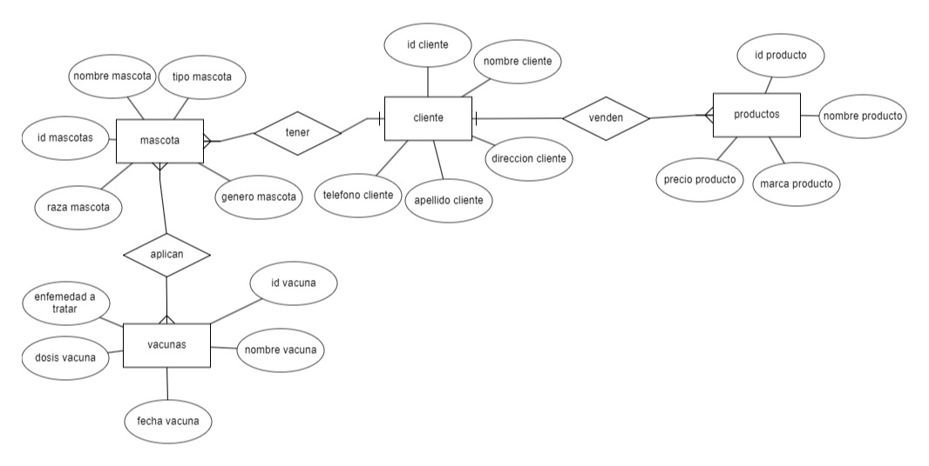
MER

Slide 3
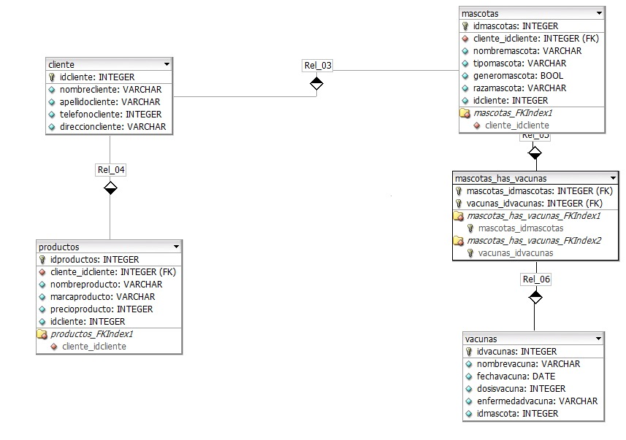
MR

Slide 4
CRUD EN MY SQL
Crear- Created
Leer- Read
Agregar una nueva mascota a la base de datos, Loky , perro, macho, Cocker y 1
Agregar 4 mascotas más
Registrar un nuevo cliente en la tienda de mascotas, proporcionando su 123456789, Carlos Mario, Cordoba Cardona, calle 67 n° 66-112 y 3024588987.
Insertar un nuevo producto de la tienda de mascotas, incluyendo su 1234, HuesoBlando, fiufiu y 5000$.
Agregar 4 productos más
Agregar una nueva vacuna a la lista de vacunas AntiRabica, 1, 1.5 ml y rabia.
Inserte la información enviada.
Mostrar todas las mascotas disponibles en la tienda, junto con su información detallada.
Obtener la información del un cliente 123456789
Visualizar todos los productos de la tienda que cuesten más de 3000$
Verificar qué vacunas se han aplicado a loky

Slide 5
CRUD EN MY SQL
Actualizar- Update
Eliminar- Delete
Actualizar la información de Loky, su raza es pitbull.
Modificar los datos de contacto de carlos, su teléfono es 3124202558
Actualizar el precio del producto huesoBlando a 8000$.
Corregir la dosis de la vacuna Antirabica por 3ml.
Eliminar una mascota de la base de datos de la tienda de mascotas.
Borrar la información de un cliente que ya no está activo en la tienda.
Eliminar un producto de la tienda.
Eliminar una vacuna de la tienda de mascotas.

